Slide 1
Ⅰ. 사회현상의 이해와 탐구
단원 핵심 정리 노트 PPT

Slide 2
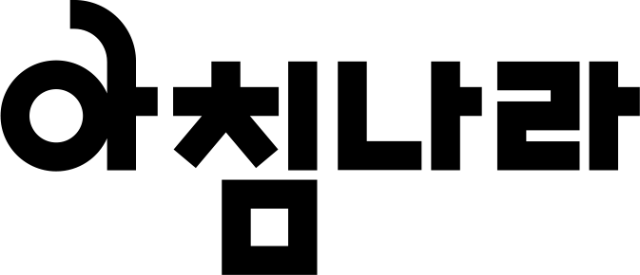
1단원 정리 요약

Slide 3
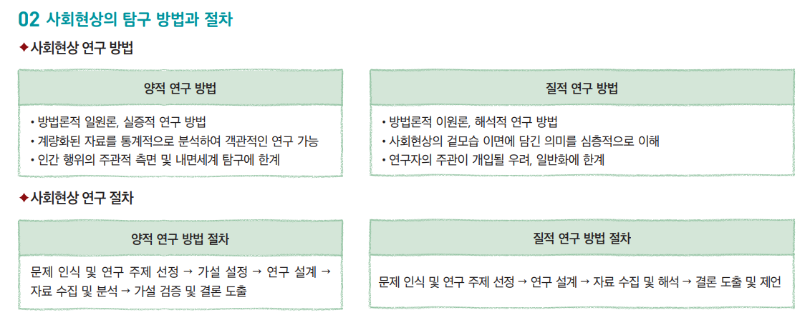
1단원 정리 요약

Slide 4
1단원 정리 요약

Slide 5
1단원 정리 요약

Slide 6
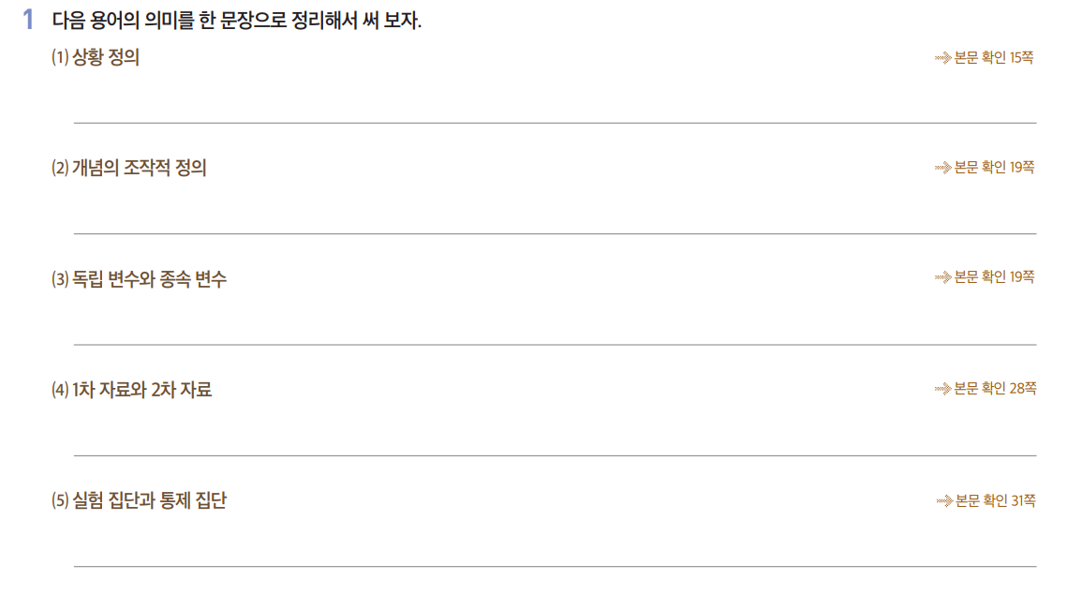
한 문장으로 정리하기
상황 정의는 사람들이 주어진 상황에 대해 의미를 부여하는 것을 말한다.
개념의 조작적 정의는 추상적인 개념을 측정이 가능하도록 수치화된 지표로 바꾸는 것을 의미한다.
연구자가 조작하여 변화시키는 변수를 독립변수, 독립 변수에 의해 영향을 받는 변수를 종속변수라고 한다.
1차 자료는 연구자가 직접 수집하거나 작성한 것이고,
2차 자료는 다른 연구자가 수집하거나 작성한 자료를 연구자가 자신의 연구에 맞게 가공한 자료이다.
실험 집단은 독립 변수의 조작으로 실험 처치를 하는 집단이고, 통제 집단은 처치를 하지 않는 집단이다.

Slide 7
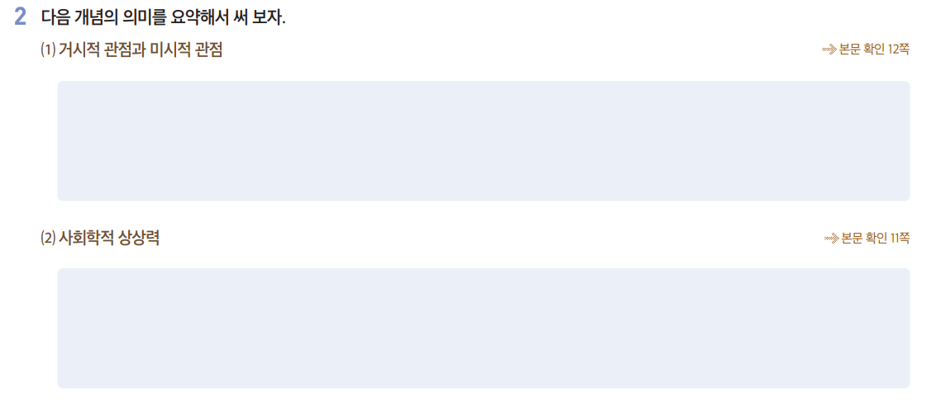
한 문장으로 정리하기
거시적 관점은 사회 구조나 제도에, 미시적 관점은 개인 간의 상호 작용이나 소규모 집단 등에 초점을 둔다.
사회학적 상상력은 사회가 개인의 삶에 어떠한 영향을 주는지 개인적 요인들을 넘어서 바라볼 수 있는 능력을 말한다.

Slide 8
한 문장으로 정리하기
객관적 태도란 연구자가 자신의 주관적 가치관이나 선입견을 배제하고 제삼자의 입장에서 사실 그대로를 관찰하는 것이다.
개방적 태도란 사회현상을 바라보는 다양한 시각과 의견이 존재함을 인정하고 자신의 주장에 대한 비판을 허용하는 자세다.
상대주의적 태도란 사회현상을 탐구할 때 그 사회의 특정한 문화, 역사적 상황, 환경적 요인을 고려하여 파악하는 것이다.
성찰적 태도란 사회현상을 보이는 그대로가 아니라 이면에 담긴 의미를 파악하려고 노력하는 동시에 자신의 연구 과정을 반성적으로 살펴보는 것이다.

Slide 9
대단원 마무리
사회현상의 이해
핵심 내용
사회학적 상상력
개인적 요인을 넘어서 사회가 개인의 삶에 어떠한 영향을 주는지
바라볼 수 있는 능력은 무엇이라고 할까?
사회현상
1. 사회현상의
이해와 탐구
01. 사회현상의
이해
인간이 사회적 관계를 맺고 형성하는 모든 활동과 현상을 말하는 것은?
자연현상
인간의 의지와 무관하게 자연에서 발생하는 현상을 말하는 것은?
가치 함축적, 보편성, 특수성, 개연성
사회현상에는 인간의 의도나 가치가 포함되어 있어 ( … )이다.
자연현상에는 어디에서나 적용되는 ( … )이/가 있지만
사회현상에는 시공간적 ( … ) 을/를 지니며, 필연적으로 발생하는 것이 아니라
어느 정도의 ( … ) 이/가 있을 뿐이다.

Slide 10
대단원 마무리
사회현상의 이해
핵심 내용
(1) 기능론
㉠ 사회적 관계는 기본적으로 지배와 피지배 관계임을 전제하고 사회 안에 존재하는 다양한 갈등에 집중하는 관점
(2) 갈등론
㉡ 사회를 하나의 생물 유기체에 비유하여, 사회를 이루는 구성 요소가 상호 연관되어 그 사회의 유지와 통합에 기여한다고 보는 관점
㉢ 개인이 언어, 몸짓, 이미지 등의 상징을 활용하여 상호 작용하며 사회현상은 이러한 상호 작용의 결과로 나타나는 것이라고 보는 관점
(3) 상징적 상호 작용론

Slide 11
대단원 마무리
사회현상의 이해
핵심 내용
ㅎㅎ
질적, 가치 함축적
( … ) 연구 방법에서는 사회현상이 ( … ) 이므로
자연현상과는 본질적으로 다르다는 점을 강조한다.
1. 사회현상의
이해와 탐구
02. 사회현상의
탐구 방법과 절차
사회현상
( … ) 연구 방법은 ( … ) 된 자료를
( … ) 으로 분석하므로, 객관적이고 정밀한 연구가 가능하다.
과학적 지식, 경험적 자료
( … ) 은/ 는 객관적인 근거에서 논리적으로 도출된
지식을 말하는데, 이는 엄격한 절차에 따라 ( … ) 로 얻은 지식이므로
신뢰할 만하며 타당하다고 인정받는다.

Slide 12
대단원 마무리
사회현상의 이해
핵심 내용
(1) 실증적 연구 방법
㉠ 계량화된 자료를 통계적으로 분석하여
사회현상에 존재하는 보편성을 찾아내려고 한다.
(2) 해석적 연구 방법
㉡ 사회현상에는 보편적인 법칙이 존재하지 않으며 사회현상의 탐구를 위해서는 개별 사례에
담긴 의미의 해석이 필요하다고 본다.

Slide 13
대단원 마무리
사회현상의 이해
핵심 내용
1차 자료
( … ) 은 / 는 연구자가 관찰, 실험, 설문 조사, 면담 등을 통해
해당 연구 주제에 맞는 정보를 직접 수집한 것을 말한다.
1. 사회현상의
이해와 탐구
03. 사회현상에
대한 자료 수집 방법
문헌 연구법
( … ) 은 /는 역사적 문헌, 신문이나 잡지, 통계 자료, 일기, 논문 등
이미 존재하는 문헌에서 자료를 수집하는 방법이다.
2차 자료
( … ) 은 / 는 이전 연구자나 기관에서 수집한 자료를 의미하며,
연구자는 다양한 분야에서 수집한 정보를 자신의 연구 목적에 맞게 활용할 수 있다.

Slide 14
대단원 마무리
사회현상의 이해
핵심 내용
(1) 실험법
㉠ 연구자가 연구 대상자와 대화를 통해서 직접 자료를 수집하는 방법
(2) 면접법
㉡ 조사하고자 하는 내용을 질문지로 작성하여
연구 대상자에게 답변을 얻어 자료를 수집하는 방법
(3) 질문지법
㉢ 연구자가 연구 대상과 함께 생활하거나 활동에 직접 참여하여 보고 느낀 것을 기록하면서 자료를 수집하는 방법
(4) 참여 관찰법
㉣ 연구자가 인위적으로 만든 환경에서 어떤 변수에 의도적으로 조작을 가한 후 그 변수로 초래된 다른 변수의 변화를 관찰하여 자료를 수집하는 방법

Slide 15
대단원 마무리
사회현상의 이해
핵심 내용
중립
사회현상을 탐구할 때 자료 수집 및 분석과 결론 도출에 이르는 과정에서
연구자는 경험적 자료에 근거한 객관적 판단과 논리적 추론에
바탕을 두는 ( … ) 을 / 를 지켜야 한다.
1. 사회현상의
이해와 탐구
04. 사회현상의
탐구와 연구 윤리
위조, 변조, 표절
사회현상을 탐구하는 연구자는 연구를 진행하는 과정에서 연구 윤리를
준수해야 한다. ( … ) 이 / 가 존재하지 않는 자료나 연구 결과를
허위로 만들거나 보고하는 행위를 말한다면, ( … ) 은 / 는 연구 재료, 장비, 과정 등을 인위적으로 조작하거나 연구 자료를 임의로 변형, 삭제함으로써 연구 내용 또는 결과를 왜곡하는 행위를 의미한다. ( … ) 은 / 는 연구자가 타인의 독창적인 아이디어 또는 창작물을 적절한 출처 표시 없이 활용함으로써, 제삼자에게 자기 창작물인 것처럼 인식하게 하는 행위이다.

Slide 16
대단원 마무리
사회현상의 이해
핵심 내용
(1) 객관적 태도
㉠ 사회현상을 탐구할 때 그 사회의 특정한 문화, 역사적 상황, 환경적 요인을 고려하여 파악하는 태도
(2) 개방적 태도
㉡ 연구자가 자신의 주관적 가치관이나
선입견을 배제하고 제삼자의 입장에서
사실 그대로를 관찰하는 태도
(3) 성찰적 태도
㉢ 사회현상을 바라보는 다양한 시각과 의견이
존재함을 인정하고 자신의 주장에 대한 비판을 허용하는 태도
(4) 상대주의적 태도
㉣ 사회현상을 보이는 그대로가 아니라
이면에 담긴 의미를 파악하려고 노력하는 동시에
자신의 연구 과정을 반성적으로 살펴보는 태도

